Slide 1
PŘIJÍMACÍ ŘÍZENÍ na SŠ, SOU a OU
2019/2020

Slide 2
LEGISLATIVNÍ ZMĚNY Vyhláška č. 353/2016 Sb., o přijímacím řízení ke střednímu vzdělávání, ve znění vyhlášky č. 243/2017 Sb. zavádí jednotnou přijímací zkoušku do oborů vzdělání s maturitní zkouškou. Bližší informace k organizaci vydá Centrum pro zjišťování výsledků vzdělávání (Cermat).

Slide 3
KRITÉRIA PŘIJÍMACÍHO ŘÍZENÍ
Jsou v pravomoci ředitele střední školy.
Zveřejní je na webu nejpozději do 31.1.2020 (školy s talentovou zkouškou do 31.10. 2019).
Známky na vysvědčení (8. ročníku a 1. pololetí 9. ročníku).
Výsledky jednotné zkoušky (centrální testy), budou tvořit nejméně 60%.
Výsledky školní přijímací zkoušky (nepovinné, ale může ji ředitel SŠ dát do kritérií).
Soutěže, olympiády (nepovinné, ale může je ředitel SŠ dát do kritérií).
3

Slide 4
JEDNOTNÁ ZKOUŠKA
Zajišťuje Centrum (Cermat).
Český jazyk – 60 minut.
Matematika - 70 minut.
Žák ji může konat dvakrát – započte se mu lepší výsledek.
V 1. termínu bude žák zkoušku konat na škole uvedené na přihlášce na 1. místě.
JEDNOTNÁ ZKOUŠKA NEBUDE
V dalších kolech přijímacího řízení.
U oborů vzdělání s talentovou zkouškou (přihlášky do 30.listopadu 2019 – do 20.1.2020 budou známy výsledky).
Výjimku tvoří Gymnázium se sportovní přípravou -je zde talentová i jednotná zkouška.
4

Slide 5
INFORMACE, PREZENTAČNÍ AKCE
třídní učitelka, výchovná poradkyně
náš projektový den 17.12.2019
IPS – Informační poradenské středisko při Úřadu práce Havířov, kontaktní osoba Mgr.J.Tichá (T: 420 950 126 747, M: jitka.ticha@uradprace.cz)
tištěné Atlasy škol
dny otevřených dveří – na webech škol
VOLBA POVOLÁNÍ
Havířov 31.10.2019 (Sportovní hala Slavie hala, od 9:00 do 17:00 hod.)
STŘEDOŠKOLÁK, VYSOKOŠKOLÁK
OSTRAVA 6.12. a 7.12. 2019 (Černá louka)
5

Slide 6
TERMÍNY ODEVZDÁNÍ PŘIHLÁŠEK
UMĚLECKÉ ŠKOLY A SPORTOVNÍ GYMNÁZIA
přihlášky do 30.listopadu 2019, přijímací řízení bude od 2.1. do 15.2. 2020.
OSTATNÍ ŠKOLY
přihlášky do 1.března 2020, přijímací řízení bude v dubnu 2020.
6

Slide 7
TERMÍNY JEDNOTNÉ PŘIJÍMACÍ ZKOUŠKY
1. termín: 14.dubna 2020 2. termín: 15.dubna 2020
6letá a 8letá gymnázia 16. a 17. dubna 2020
Náhradní termín:
1.termín: 13. května 2020 2.termín: 14. května 2020
7

Slide 8
PŘIHLÁŠKY
Každý žák má nárok podat dvě přihlášky v 1. kole (vytiskneme ve škole) + dostane 1 zápisový lístek.
Druhé kolo nemá počet přihlášek omezen.
Přílohy: potvrzení z PPP, zdravotní –ZPS, diplomy ze soutěží
(Jen ty, které ředitel střední školy dá do kritérií. )
8

Slide 9
VYPLNĚNÍ PŘIHLÁŠKY NA SŠ - Vybrat 2 střední školy (nebo 1 SŠ a 2 obory). Na 1. místě uvést SŠ, ve které bude žák dělat přij. zkoušky v 1. termínu. Vyplnit tiskopis a odevzdat výchovné poradkyni (nejpozději do 31.1.). - VP vytiskne každému 2 přihlášky, potvrdí a předá žákovi. Zákonný zástupce doplní přední část přihlášky (datum, podpisy). - Pokud to SŠ vyžaduje, je nutné lékařské potvrzení na přihlášce. - Doručit přihlášky na příslušné SŠ - nejpozději do 1. 3. 2020 – zajistí zákonný zástupce žáka.

Slide 10
ZÁPISOVÝ LÍSTEK - Žáci obdrží do 15.3.2020. - Po přijetí na SŠ odevzdat (zaslat nebo předat řediteli SŠ) vyplněný zápisový lístek - nejpozději do 10 pracovních dnů ode dne zveřejnění výsledků. - Zápisový lístek může být uplatněn pouze jednou. - SŠ zveřejní seznam přijatých žáků na webu školy. Nepřijatým uchazečům odešle rozhodnutí o nepřijetí. - V případě nepřijetí lze podat odvolání k rukám ředitele SŠ. - Pokud žák nebyl přijat v I. kole, může si ve II. kole podat libovolný počet přihlášek.

Slide 11
CESTA K MATURITĚ
GYMNÁZIUM
LYCEUM
4 LETÝ UČEBNÍ OBOR
3 LETÝ UČEBNÍ OBOR + MATURITNÍ NÁSTAVBA
Gymnázium
11

Slide 12
STUDIJNÍ PŘEDPOKLADY
intelektové (schopnost se učit, zpracovat informace
volní (píle, úsilí)
studijní návyky
existují testy studijních předpokladů (např. SCIO)
další testy na volbu povolání: Pedagogicko-psych. poradna, Informační a poradenské středisko při ÚP
JAK NA TO
zjistit, jak na tom jsem
příprava: doma, přípravka na ZŠ, SŠ, SCIO..
porovnání: zkusit si zkoušky nanečisto
trénovat zvládání stresu
povzbuzení: „Věřím ti….“
DŮLEŽITÉ ADRESY
www.atlasskolstvi.cz
http://www.msmt.cz/vzdelavani/stredni-vzdelavani/prijimani-na-stredni-skoly-a-konzervatore
www.scio.cz
www.cermat.cz
http://www.msk.cz/cz/skolstvi/prijimaci-rizeni-40530/
12

Slide 13
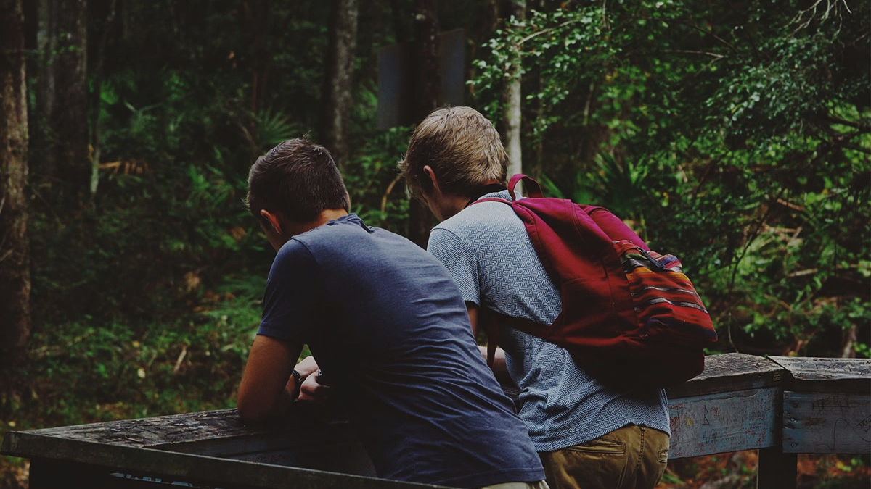
PŘEDPOKLÁDANÉ SETKÁNÍ S RODIČI ŽÁKŮ 9. ROČNÍKŮ: 5. 12. 2019 v 16:00 hod.
KONZULTACE:
E-MAIL: valentina.srkalova@zakovska-havirov.cz
OSOBNÍ SETKÁNÍ PO PŘEDCHOZÍ DOMLUVĚ V DOBĚ KONZULTAČNÍCH HODIN: úterý 14:00 – 15:00 hod.
DĚKUJI ZA POZORNOST
Mgr. Valentina Srkalová

